Slide 1







Slide 2



Slide 3
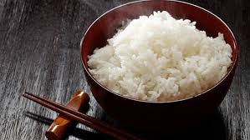
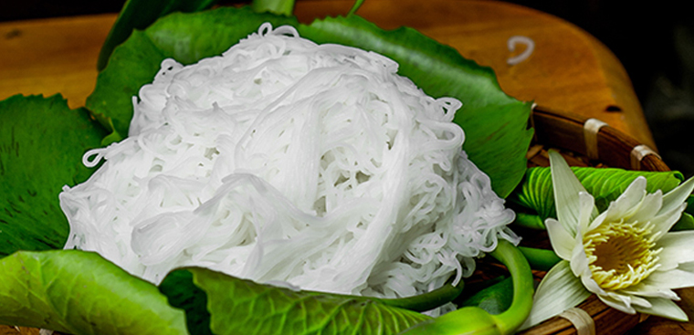
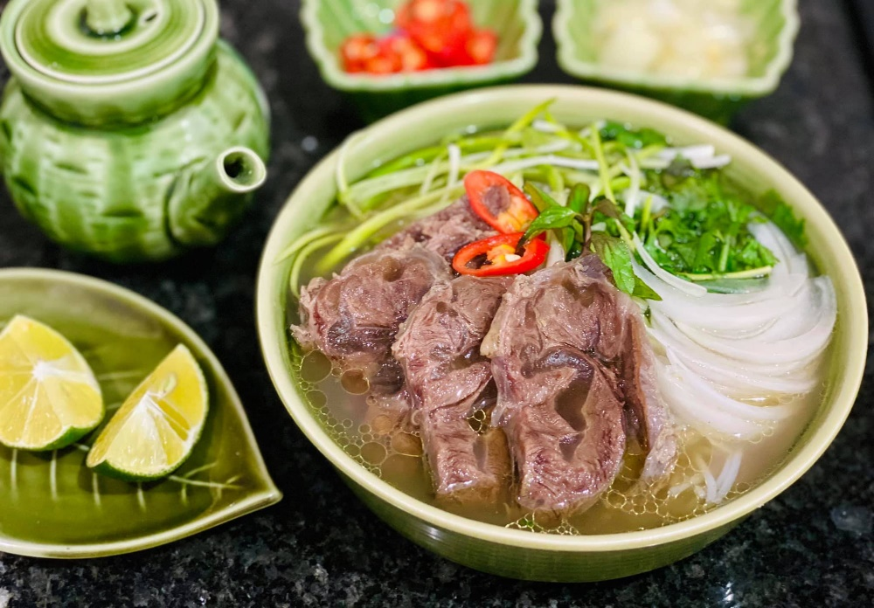
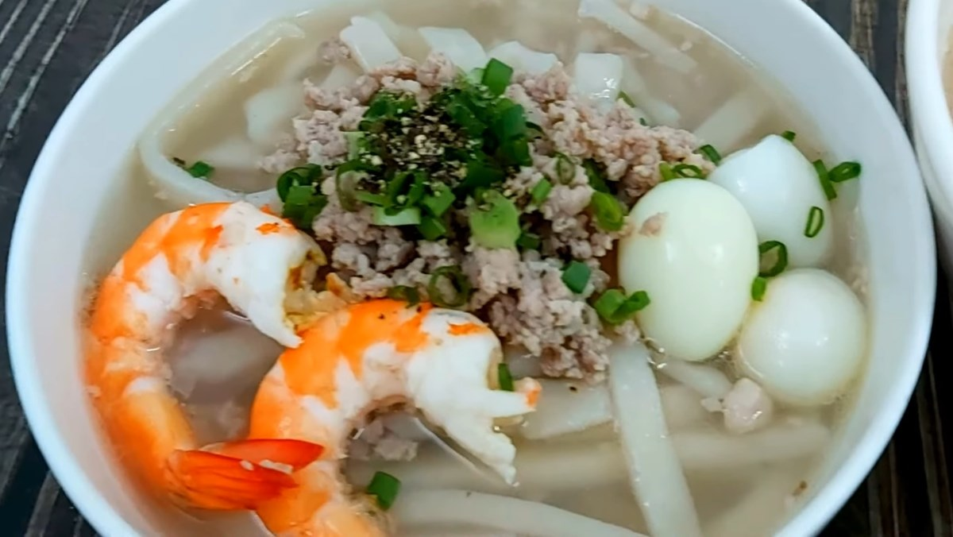

Slide 4



Thứ … ngày … tháng … năm …

Slide 6
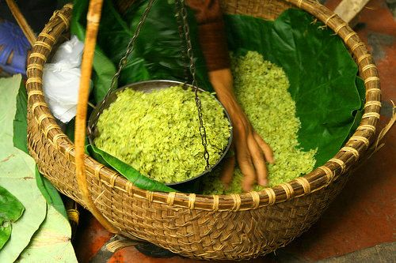
Hạt cốm là thành quả của một quá trình dài, từ gieo hạt (Gió kể: Ngày xưa hạt thóc, Trời đem gieo tặng nhà nông), lớn dần tới khi thành lúa chín trĩu bông (mùa cây lúa trĩu bông), được người sàng sảy (Tay mẹ, tay bà sàng sảy), và qua nhiều công đoạn mới thành hạt cốm.
Từ những hạt lúa, người nông dân gieo trồng, cày cấy, vất vả sớm hôm để hạt lúa trở cây lúa trĩu bông. Người nông dân thu hoạch những hạt lúa tròn căng hơi sữa, sàng sảy để chế biến thành hạt cốm.
Việc trồng và chăm sóc cây lúa, chế biến thành cốm, gạo,... của người nông dân rất vất vả, một nắng hai sương,... Vì vậy, chúng ta cần biết trân trọng công sức lao động của họ.

Slide 7


3. Cách tả màu sắc của hạt cốm cho thấy bạn nhỏ cảm nhận thế nào về món quà kì diệu của mùa thu?
Cách tả sắc màu của hạt cốm cho thấy bạn nhỏ cảm nhận được: để làm ra hạt cốm cần rất nhiều sự góp sức của thiên nhiên và con người. Đó là đất để người nông dân trồng cấy bông lúa (màu nâu), là nắng gió để nuôi lớn bông lúa (màu vàng), và ấp ủ lúa là cả bầu trời xanh rộng (màu xanh). Cũng có thể hiểu màu nắng vàng, màu trời xanh này là không gian mùa thu, mùa mà lúa được thu hoạch và chế biến thành cốm thành phẩm.

Slide 8
4. Chi tiết nào cho thấy cốm là thức quà đặc trưng của Hà Nội?
Cốm là thức quả đặc trưng của Hà Nội,vì ở khổ thơ cuối có nhắc đến Hồ Gươm. Ngoài ra, tranh minh hoạ cũng vẽ cảnh Hồ Gươm với Tháp rùa rất đặc trưng, giúp cho việc nhận biết nơi làm ra cốm (thủ đô Hà Nội).

Slide 9
5. Em cảm nhận được điều gì về tình cảm của tác giả đối với hương cốm trong mùa thu Hà Nội?
Tác giả rất yêu hương cốm trong mùa thu Hà Nội. Tác giả thể hiện sự mừng vui, ngỡ ngàng khi nhận ra mùa cốm đã về, tác giả thể hiện sự biết ơn đối với trời đất, thiên nhiên đã ấp ủ nuôi dưỡng lúa, với những người vất vả làm ra hạt cốm, thể hiện sự tự hào khi nhắc đến vùng đất quê hương nổi tiếng với quà thơm dẻo, ngon ngọt.

Slide 10



Nội dung của bài đọc là gì?
Cốm là một đặc sản tiêu biểu của Hà Nội, là một thức quà ngon. Cốm được làm từ những tinh tuý của đất trời và bàn tay khéo léo của người làm cốm.

Slide 11




Slide 12








Đọc đúng ngữ điệu: Gợi vẻ ngạc nhiên ngỡ ngàng ở khổ thơ mở đầu, đọc với giọng tình cảm, tâm tình ở các khổ thơ tiếp theo khi kể về quá trình làm ra hạt cốm.

Slide 13

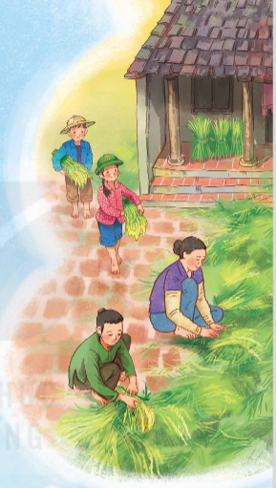
Tháng Chín heo may về phố
Dắt theo hương cốm vào thu
Sớm nay xôn xao ô cửa
Gió thơm vừa ghé – ô kìa!
Em thấy màu vàng của nắng
Em thấy màu xanh của trời
Em thấy màu nâu của đất
Ủ trong hạt cốm xanh ngời!
Gió kể: Ngày xưa hạt thóc
Trời đem gieo tặng nhà nông
Sớm khuya mồ hôi đổ xuống
Đợi mùa cây lúa trĩu bông!
Hạt lúa tròn căng hơi sữa
Thảo thơm dâng tặng cho đời
Tay me, tay ba sàng sẩy
Cốm mang hồn đất, hồn người.
Tháng Chín bước chân ra phố
Tay lùa từng ngón gió thơm
Hồ Gươm chớp đôi mắt biếc
Nhắc mùa hương cốm vừa lên!
(Bảo Ngọc)

Slide 14


Học thuộc lòng bài thơ

Slide 15


Slide 16

Nêu cảm xúc, suy nghĩ của mình sau khi đọc bài thơ.

Slide 17


